Slide 1
Қош
келдіңіздер

Slide 2
“№2 Ш.Уәлиханов атындағы жалпы орта мектебі”
коммуналдық мемлекеттік мекемесі
Математика-ғылымдардың патшасы
4 “Ә” сынып жетекшісі: Дүйсенбиева Кулсин Асылқызы

Slide 3
Жалпы мақсаты:
Оқушылардың ойлау қабілеттерін, тапқырлығын, жылдамдығын, таным белсенділіктерін арттыру.Математикалық сұрақтарға мәдени түрде жауап беру, қарым – қатынасты дамыту . Білімді, дарынды, озық болуға жетелеу және пәндерге деген қызығушылықтарын ояту.

Slide 4
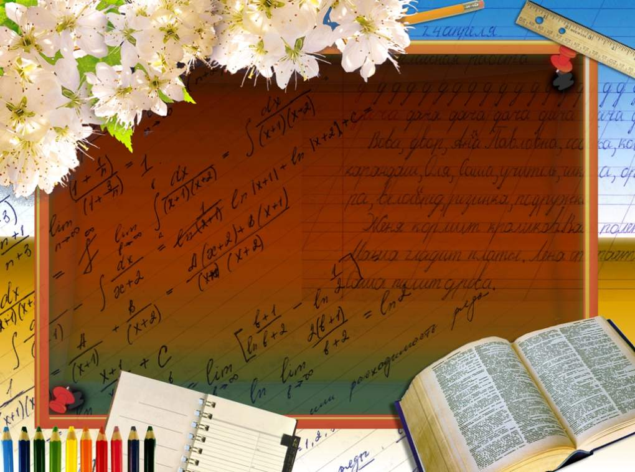
Сыныпта ынтымақтастық
атмосферасын қалыптастыру
Математика сырлары, Қызықтырды біздерді. Сабақта бірге болуға, Шақырамыз сіздерді.

Slide 5
Сайысқа қатысушы топтар:
«Білімпаздар» тобы
“ Жеңіс” тобы
«Алғырлар» тобы
“Әл-Фараби” тобы

Slide 6
Топтық сайыс сабақтың бағалау критерийлері
Топтың өзін танысты-руы, амандасу рәсімі | “Тапқыр-лық” сайысы (логика-лық сұрақтар) | “Біліктілік” сайысы (есептер шығару) | “Сиқырлы шаршы-лар” | Топтық зерттеу (үй тапсыр-масы)
3,4,5 ұпай | Әр дұрыс жауапқа 1 ұпайдан беріледі | 3,4,5 ұпай | 3,4,5 ұпай | 3,4,5 ұпай

Slide 7
І. “Тапқырлық” сайысы
І топ “Білімпаздар” тобы
Торда 12 құс отыр. Оның 11-нен басқасы ұшып кетті. Торда қанша құс қалды?
Аманғали деген баланың есіміндегі әріптердің санын осы есімдегі буындардың санына бөл.
Нұрғалымның Нұржаннан бойы ұзын. Бірақ Жансұлтаннан кіші. Сонда кімнің бойы қысқа?
Менің атым-Медет. Менің ағамның бір ғана інісі бар. Оның аты кім?
Дала өте суық. Термометр 3 градусты көрсетіп тұр. Осындай 3 термометр қанша градусты көрсетеді?

Slide 8
І. “Тапқырлық” сайысы
ІІ топ “Жеңіс” тобы
Бейсенбінің аптадағы рет санын төрт тышқанның құйрықтарының санына көбейт
Аулада 3 қоян, 2 тауық, 1 күшік және 1 мысық жүр. Барлығының аяқтарының саны қанша?
Көшеде 2 әкесі, 2 баласы және атасы немересімен қыдырып жүр? Көшеде неше адам қыдырып жүр?
Допты лақтырғанда доп дәл сол ізімен кері қайту үшін допты қалай лақтыру керек?
Бақбергеннің есіміндегі буындардың санын 10 есе арттыр

Slide 9
І. “Тапқырлық” сайысы
ІІІ топ “Алғырлар” тобы
Қыс айларының санына наурыз айының рет санын көбейт
Жексенбінің аптадағы рет санын 2 қоянның аяқтарының санына көбейт.
Күз айларының санына мамыр айының рет санын көбейт
“Сенбі” сөзі аптасына неше рет айтылады?
3 аю қыста 3 ай ұйықтайды. Әр аю неше ай ұйықтайды?

Slide 10
І. “Тапқырлық” сайысы
IV топ “Әл-Фараби” тобы
Ең кіші 4 таңбалы саннан ең үлкен 3 таңбалы санды азайт
Болат сенбі күні кешкі 9-да ұйықтауға жатты. Ол сағаттың қоңырауын келесі күнгі таңертеңгі 10-ға қойды. Болат сағат шырылдағанға дейін неше сағат ұйықтады?
Төртбұрыштың қабырғаларының санына параллелепипедтің қабырғаларының санын қосқанда қанша болады?
Ауладағы қояндар мен тауықтардың саны бірдей. Олардың аяқтарының саны-12. Аулада неше қоян мен тауық жүр?
Менің есімімдегі әріптердің санына 4 “Ә” сыныбындағы оқушылардың санын көбейт

Slide 11
Біліктілік сайысы
І топ: Көкөніс қоймасында 3т көкөніс өнімі сақталып тұр. Оның 950 кг-ы қызылша, ал қалғаны-картоп. Қоймада қызылшаға қарағанда неше кг картоп артық сақталады?
ІІ топ: Асханада таңғы асқа бірнеше 37 кг нан, түскі асқа одан 2 есе артық, ал кешкі асқа түскі асқа қарағанда 49 кг кем нан жұмсалды. Сонда барлығы неше кг нан жұмсалды?
ІІІ топ: Мектепке әрқайсысында 8 кітаптан 12 қорап қазақ тілі және әрқайсысында 10 кітаптан 9 қорап математика оқулығы әкелінді. Барлығы неше оқулық болады? Математика оқулығы қазақ тілі оқулығына қарағанда нешеуі кем?
IV топ: Шаруа қожалығында 10 сиыр және 5 жылқы бар. Бір сиыр айына 300 кг шөп, ал жылқы одан 3 есе кем шөп жейді. Үш ай қыста жылқыларға қанша шөп қажет болады? Жылқыларға қарағанда сиырларға неше кг шөп артық жинау керек?

Slide 12
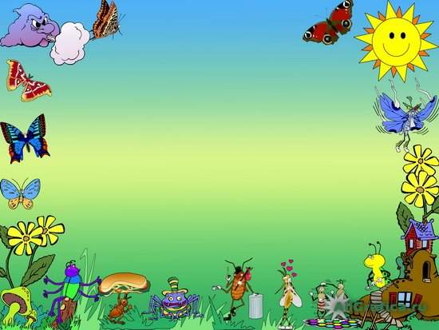
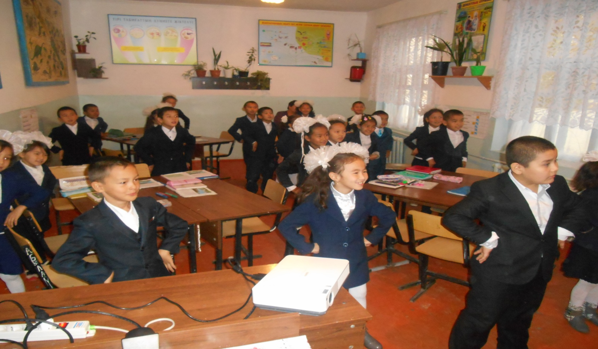
Сергіту сәті

Slide 13
Сиқырлы шаршылар

Slide 14
Үй тапсырмасы
Топтық зерттеу
Notes:
14

Slide 15
С а у б о л ы ң ы з д а р !

